Slide 1

AZƏRBAYCAN TEXNİKİ UNİVERSİTETİ
AZƏRBAYCAN RESPUBLİKASI ELM VƏ TƏHSİL NAZİRLİYİ
MAGİSTR DİSSERTASİYASI
“ŞOKOLAD KÜTLƏSİNİN PARDAQLAMA QURĞUSUNUN OPERATOR SXEMİNİN VƏ RİYAZİ MODELİNİN TƏRTİBİ”
İXTİSAS: 060625 – “TEXOLOJİ MAŞIN VƏ AVADANLIQLAR MÜHƏNDİSLİYİ”
İXTİSASLAŞMA: “YEYİNTİ SƏNAYESİ, İAŞƏ VƏ TİCARƏTİN TEXNOLOJİ MAŞIN VƏ AVADANLIQLARI”
ELMİ RƏHBƏR: T.E.D., PROFESSOR ABDULLAYEV AYAZ HİDAYƏT OĞLU
TƏLƏBƏ - ƏKBƏRZADƏ ƏLƏKBƏR RAFİQ OĞLU

Slide 2
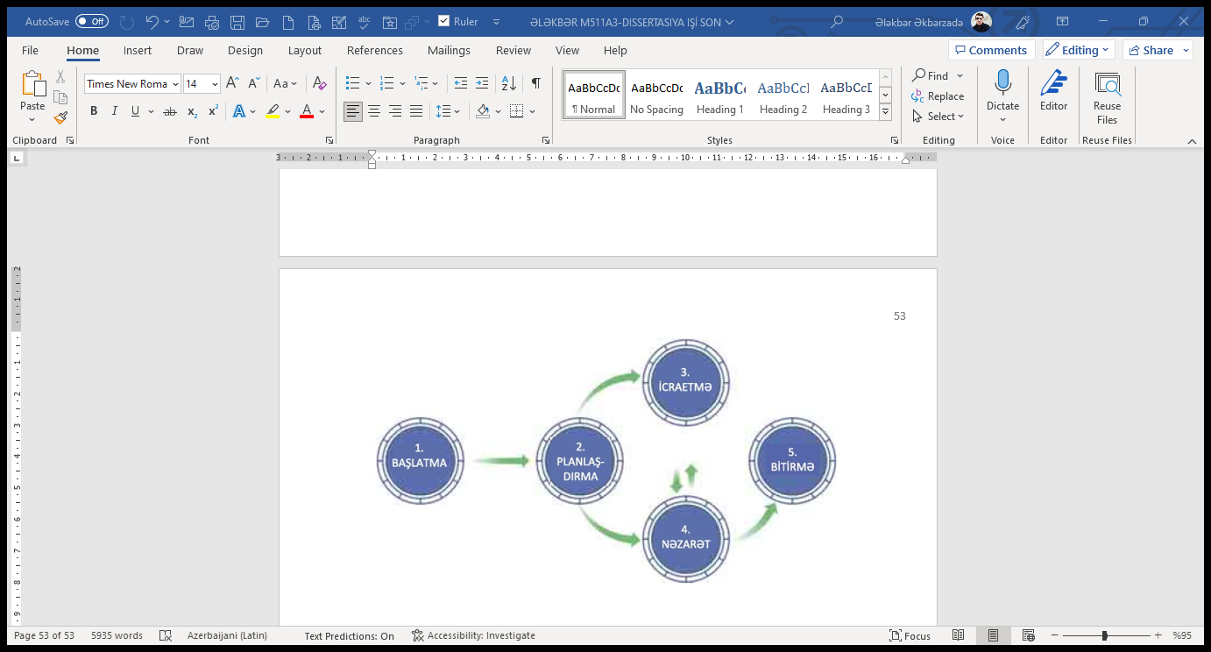
Riyazi modelləşdirmə tədqiqatın müasir üsuludur.
Model tələb olunan obyektin görünüş formasını və reallıqda iş prinsipini əks etdirən vasitədir . Model anlayışı iki formada təzahür edilir , obyektin hazırlanmış forması kimi və ya araşdırılan prosesin və hadisənin təsir forması kimi . Model araşdırılan tədqiqat obyektinin iş prinsipini birə bir görə bilər yada tədqiqat obyektinin xüsusiyyətlərini modelin üzərində əyani şəkildə izah oluna bilər . Tədqiqat modelində minimum vaxt sərf etməklə texnoloji prosesin iş prinsipini və parametrik xüsusiyyətlərini , qurğunun məhsuldarlığı , istehsal olunacaq məsulun istehsal xərclərinin müəyyənləş dirilir .

Slide 3
Modelləşdiriləcək obyektlərə klassik və sistemli yanaşma.
Şokolad maşını klassik və sistemli yanaşma yolu ilə modelləşdirmə prosesi aparılır .Klassik yanaşma üsulunda xüsusi halından ümumi halına keçid zamanı təşkiledicilər ayrı -ayrılıqda işlənib hazırlanması və yekunda birləşdirmə metodu ilə model sintez edilir .Klassik yanaşmadan fərqli olaraq sistemli yanaşma metodunda təşkiledicilərin ümumi halda işlənib hazırlanması və yekunda tədqiqatın ümumi halından xüsusi halına ardıcıl keçid edilərək analiz edilir.
Şokolad maşını
klassik
sistemli

Slide 4
Bunları nəzərə almayaraq sistemli analiz metodunun etibarlı prinsipləri vardır
Bunlar aşağıdakı prinsiplərdir:
1. Problemler dəqiq müəyyən edilməlidir .
2. Proseslərin idarə olunması düzgün istiqamətin verilməsi .
3. Gözlənilməyən halların müəyyən olunmalı və təsir səbəblərinin qiymətləri təyin edilir.
4. Müxtəlif əvəzedici metodların müəyyən edilməli .
5. Alınmış nəticələr tər və təkrar yoxlanılmalı .

Slide 5
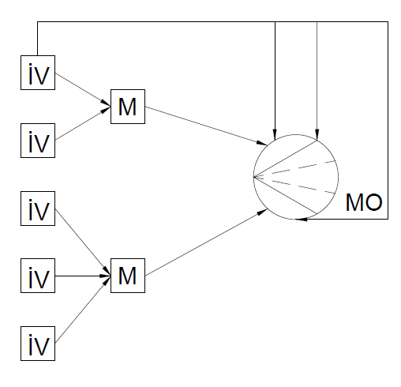
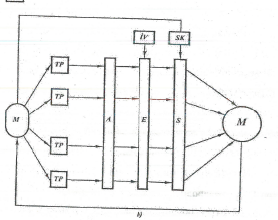
Klassik yanaşmada əsasında riyazi modelin sintezi.İV-ilkin verilənlər , M -tapşırıqda əks olunan məqsəd , MO -təşkiledicilərin məcmusu .
Sistemli yanaşmada əsasında riyazi modelin sintezi.İV-ilkin verilənlər,A-altsistemlər ,E-elementlər ,SK-seçim kriterisi ,TP-texnoluji proseslər .

Slide 6
Modelləşdirmənin riyazi yanaşma üsulları.
Modeləşdirmə iki yerə bölünür , fiziki – analoq modeləşdirmə .
Fiziki modelləşdirmə fiziki sistemin davranışını və xassələrini yoxlamaq üçün riyazi modellərin istifadə olunduğu modifikasiya prosesidir.
Analoq modelləşdirmə, fiziki bir sistemin davranışını təqlid etmək üçün riyazi və mühəndislik prinsiplərin dən istifadə edərək yaradılan bir modeldir . Bu modelləşdirmə metodunda sistemdəki hadisələrin eyni olmasını təmin etmək üçün qaydalar və şərtlər tənzimlənir .
Analoq modelləşdir-mənin , iki növü mövcuddur : parçalı modelləşdirmə və tənlik ardıcıllığı .
Modelləşdirmə
fiziki
analoq

Slide 7
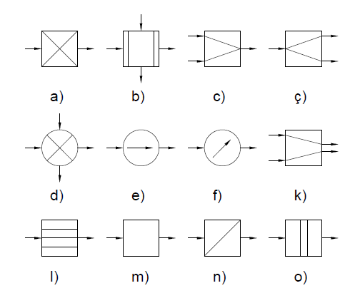
Modelləşdirmənin analitik , təcrübi və kombinəedilmiş üsulları
Qida sənayesinin digər növlərində olduğu kimi, şokolad kütləsinin kolloid üyütmə qurğusunun riyazi modelinin tərtibi zamanı proseslərə kəmiyyət qiymətlərinin verilməsi sadələşir və təyinatını nizamlayan vasitədir .
a - kimyəvi və bioloji çevrilmə əməliyyatı;
b-fazalar-arası kütlə mübadiləsi prosesini;
c - ayırma səthini saxlamadan qarışdırma prosesini;
ç - bölünmə prosesinin işarələridir.
d-istilik dəyişmə (qızma, yaxud soyuma);
e- sıxılma (yaxud genişlənmə);
f-məhsulun aqreqat halının dəyişməsi.

Slide 8
Kombinǝedilmiş modellərin tətbiqi.
№ | Modelin növü | Hansı proses və aparatlarda təsadüf edilir.
1 | Ölü zonaları olan ideal qarışdırma . | Səpələnən məhsulların ələk və çiklonlarda bölünməsi zamanı qarışdırma .
2 | Ölü zonaları olan ideal sıxlaşdırma . | Uzun özüaxıdanlar, hava yol- ları, pnevmatik borular .
3 | Sürüşdürülməklə ideal qarışdırma . | Böyük sürətlə qarışdırma , kənarlaşdırma axınları .
4 | Sürüşdürülməklə ideal sıxlaşdırma . | Taxmalı aparatlar, kənarlaşdırma yolları .
5 | Ideal sıxlaşdırma və qarışdırma zonalarının ardıcıl birləşdirilməsi . | Pnevmatik borularda və hava yollarinda axinlar, qaynar təbəqələr, maye və səpələnən məhsul axını .
6 | Ideal sıxlaşdırma və qarışdırma zonalarının paralel birləşdirilməsi . | Səpələnən məhsulların qaynar təbəqədə qurudulması, pnevmonǝqledici sistemlər, ventilyasiya sistemi .
7 | Ideal modulların müxtəlif kombinasiyası dövretdirmə sistemi ilə . | Səpələnən məhsulların bölünməsi, xırdalanma zamanı özüaxıdan borularla nəqletmə.

Slide 9
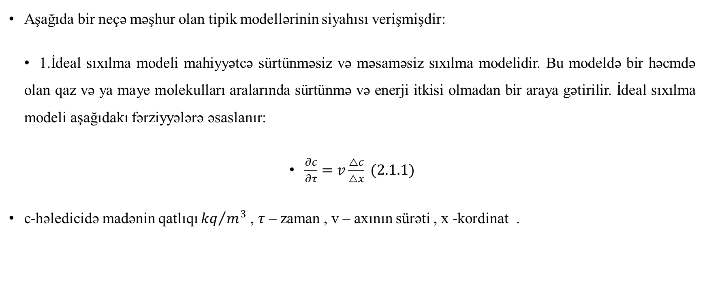
Texnoloji proseslərin tipik riyazi modelləri
Aşağıda bir neçə məşhur olan tipik modellərinin siyahısı verişmişdir:
1.İdeal sıxılma modeli mahiyyətcə sürtünməsiz və məsaməsiz sıxılma modelidir. Bu modeldə bir həcmdə olan qaz və ya maye molekulları aralarında sürtünmə və enerji itkisi olmadan bir araya gətirilir. İdeal sıxılma modeli aşağıdakı fərziyyələrə əsaslanır:
$\frac{∂c}{∂τ}=v\frac{△c}{△x} (2.1.1)$
c-həledicidə madənin qatlıqı ${kq}/{m^{3}}$ , $τ$ – zaman , v – axının sürəti , x -kordinat .

Slide 10
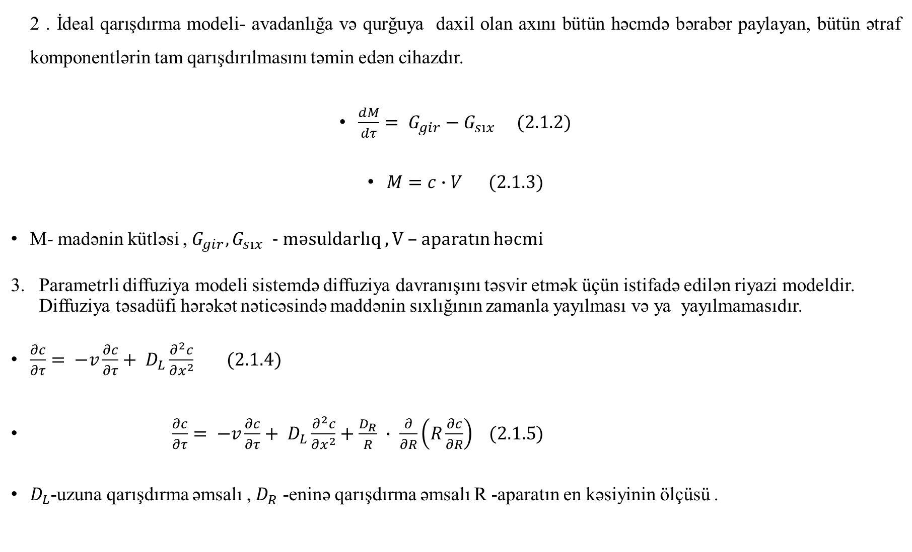
2 . İdeal qarışdırma modeli- avadanlığa və qurğuya daxil olan axını bütün həcmdə bərabər paylayan, bütün ətraf komponentlərin tam qarışdırılmasını təmin edən cihazdır.
$\frac{dM}{dτ}= G_{gir}−G_{sıx }(2.1.2)$
$M=c∙V (2.1.3)$
M- madənin kütləsi , $G_{gir},G_{sıx }$- məsuldarlıq , V – aparatın həcmi
Parametrli diffuziya modeli sistemdə diffuziya davranışını təsvir etmək üçün istifadə edilən riyazi modeldir. Diffuziya təsadüfi hərəkət nəticəsində maddənin sıxlığının zamanla yayılması və ya yayılmamasıdır.
$\frac{∂c}{∂τ}= −v\frac{∂c}{∂τ}+ D_{L}\frac{∂^{2}c}{∂x^{2}} (2.1.4)$
$\frac{∂c}{∂τ}= −v\frac{∂c}{∂τ}+ D_{L}\frac{∂^{2}c}{∂x^{2}}+\frac{D_{R}}{R} ∙ \frac{∂}{∂R}\left(R\frac{∂c}{∂R}\right) (2.1.5)$
$D_{L}$-uzuna qarışdırma əmsalı , $D_{R}$ -eninə qarışdırma əmsalı R -aparatın en kəsiyinin ölçüsü .

Slide 11
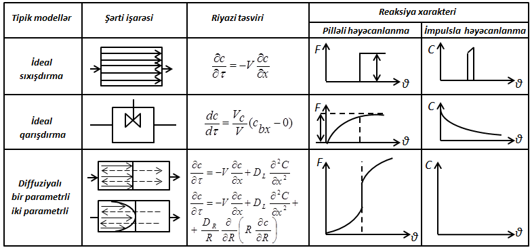

Slide 12
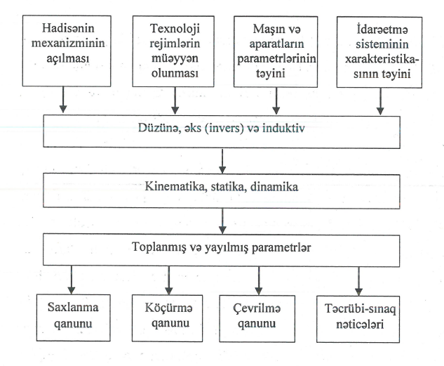
Texnoloji proseslərin riyazi modellərinin təsnifatı.

Slide 13
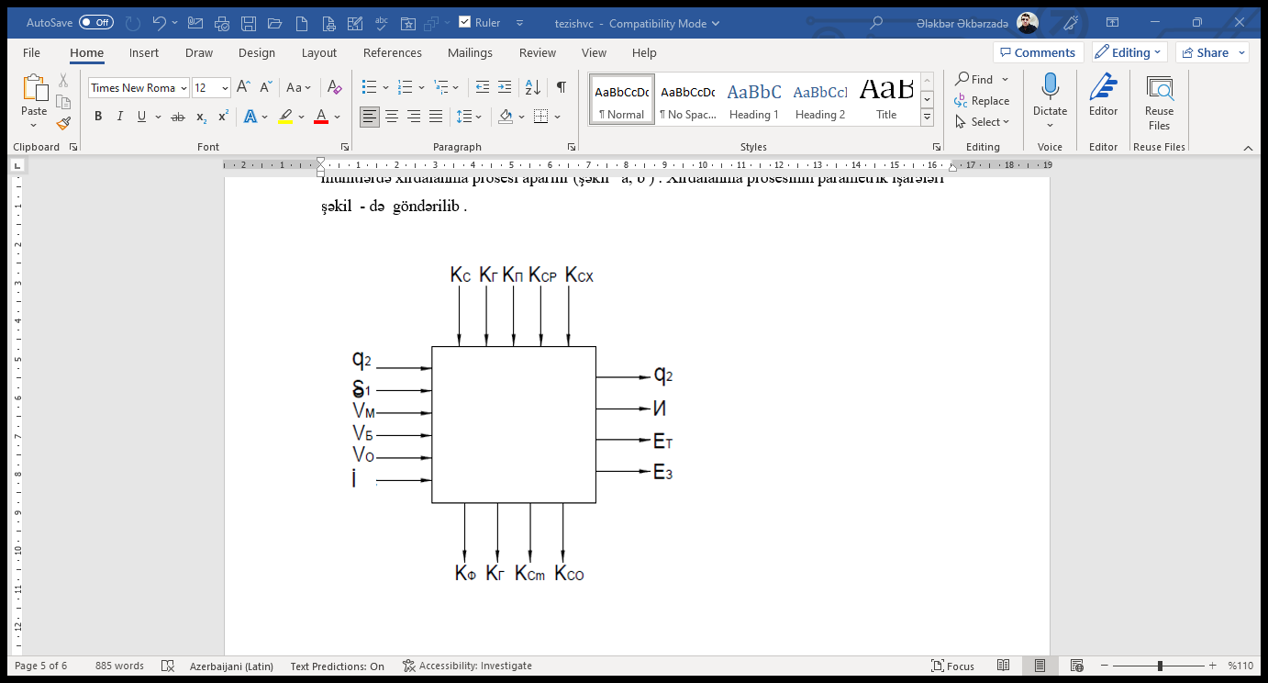
Qurğunun riyazi modelinin operator sxeminin tərtibi

Slide 14
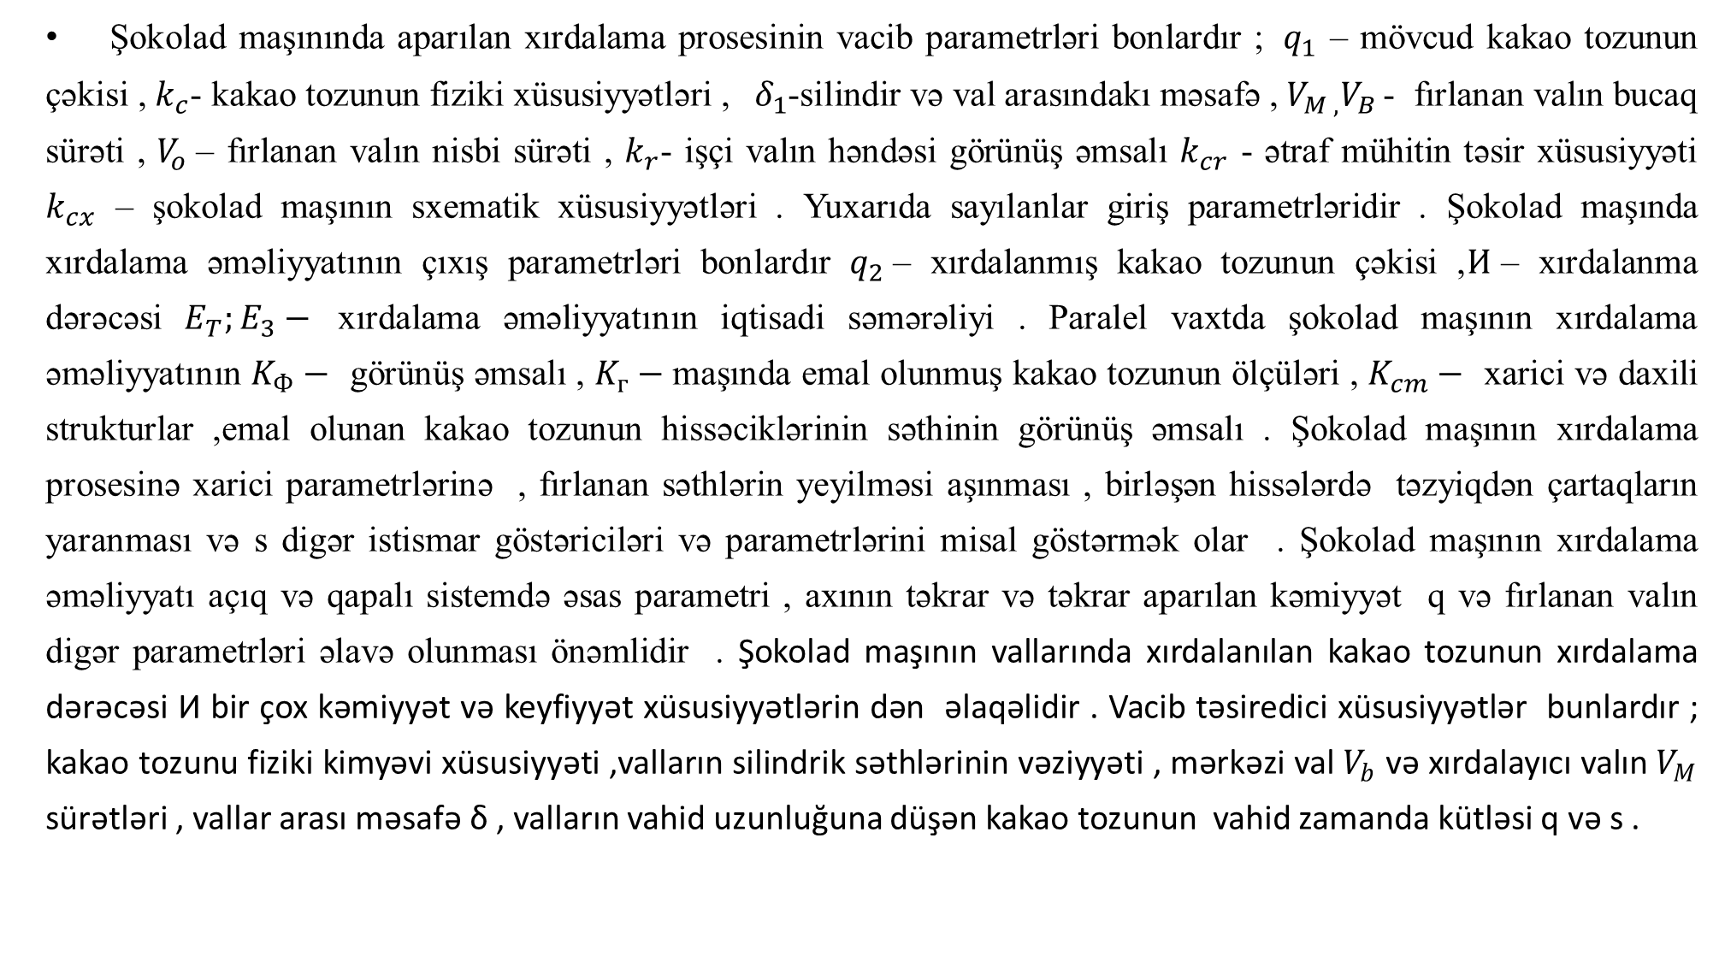
Şokolad maşınında aparılan xırdalama prosesinin vacib parametrləri bonlardır ; $q_{1}$ – mövcud kakao tozunun çəkisi , $k_{c}$- kakao tozunun fiziki xüsusiyyətləri , ${ δ}_{1}$-silindir və val arasındakı məsafə , $V_{M ,}V_{B }$- fırlanan valın bucaq sürəti , $V_{o}$– fırlanan valın nisbi sürəti , $k_{r}$- işçi valın həndəsi görünüş əmsalı $k_{cr}$ - ətraf mühitin təsir xüsusiyyəti $k_{cx}$ – şokolad maşının sxematik xüsusiyyətləri . Yuxarıda sayılanlar giriş parametrləridir . Şokolad maşında xırdalama əməliyyatının çıxış parametrləri bonlardır $q_{2}$– xırdalanmış kakao tozunun çəkisi ,$И$– xırdalanma dərəcəsi $E_{T};E_{3}−$ xırdalama əməliyyatının iqtisadi səmərəliyi . Paralel vaxtda şokolad maşının xırdalama əməliyyatının $K_{Ф}−$ görünüş əmsalı , $K_{г}−$maşında emal olunmuş kakao tozunun ölçüləri , $K_{cm}−$ xarici və daxili strukturlar ,emal olunan kakao tozunun hissəciklərinin səthinin görünüş əmsalı . Şokolad maşının xırdalama prosesinə xarici parametrlərinə , fırlanan səthlərin yeyilməsi aşınması , birləşən hissələrdə təzyiqdən çartaqların yaranması və s digər istismar göstəriciləri və parametrlərini misal göstərmək olar . Şokolad maşının xırdalama əməliyyatı açıq və qapalı sistemdə əsas parametri , axının təkrar və təkrar aparılan kəmiyyət q və fırlanan valın digər parametrləri əlavə olunması önəmlidir . Şokolad maşının vallarında xırdalanılan kakao tozunun xırdalama dərəcəsi И bir çox kəmiyyət və keyfiyyət xüsusiyyətlərin dən əlaqəlidir . Vacib təsiredici xüsusiyyətlər bunlardır ; kakao tozunu fiziki kimyəvi xüsusiyyəti ,valların silindrik səthlərinin vəziyyəti , mərkəzi val $V_{b}$ və xırdalayıcı valın $V_{M}$ sürətləri , vallar arası məsafə δ , valların vahid uzunluğuna düşən kakao tozunun vahid zamanda kütləsi q və s .

Slide 15
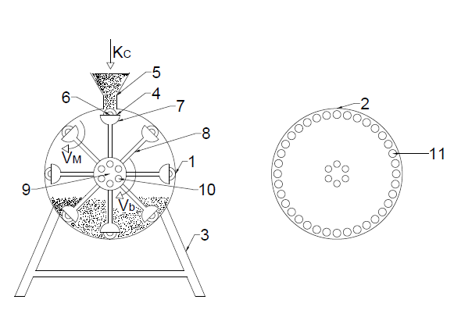
Şokolad maşını bir çox hissələrdən ibrətdir . 1 – silindrik gövdə , 2 – qapaq , 3 – ayaqlıq , 4 -xırdalayıcı val , 5 – kakao tozunun daxil olduğu zona , 6 – daxili yastıq , 7 – xırdalayıcı valın qapağı , 8 -qaynaqlanmış sabit bənd , 9 - əsas aparıcı val ,10 -11 birləşdirici deşiklər .Əlavədə elektrik mühərriki ,qayış ,qasnaq ,ventil , soyutma sistemi olur .

Slide 16
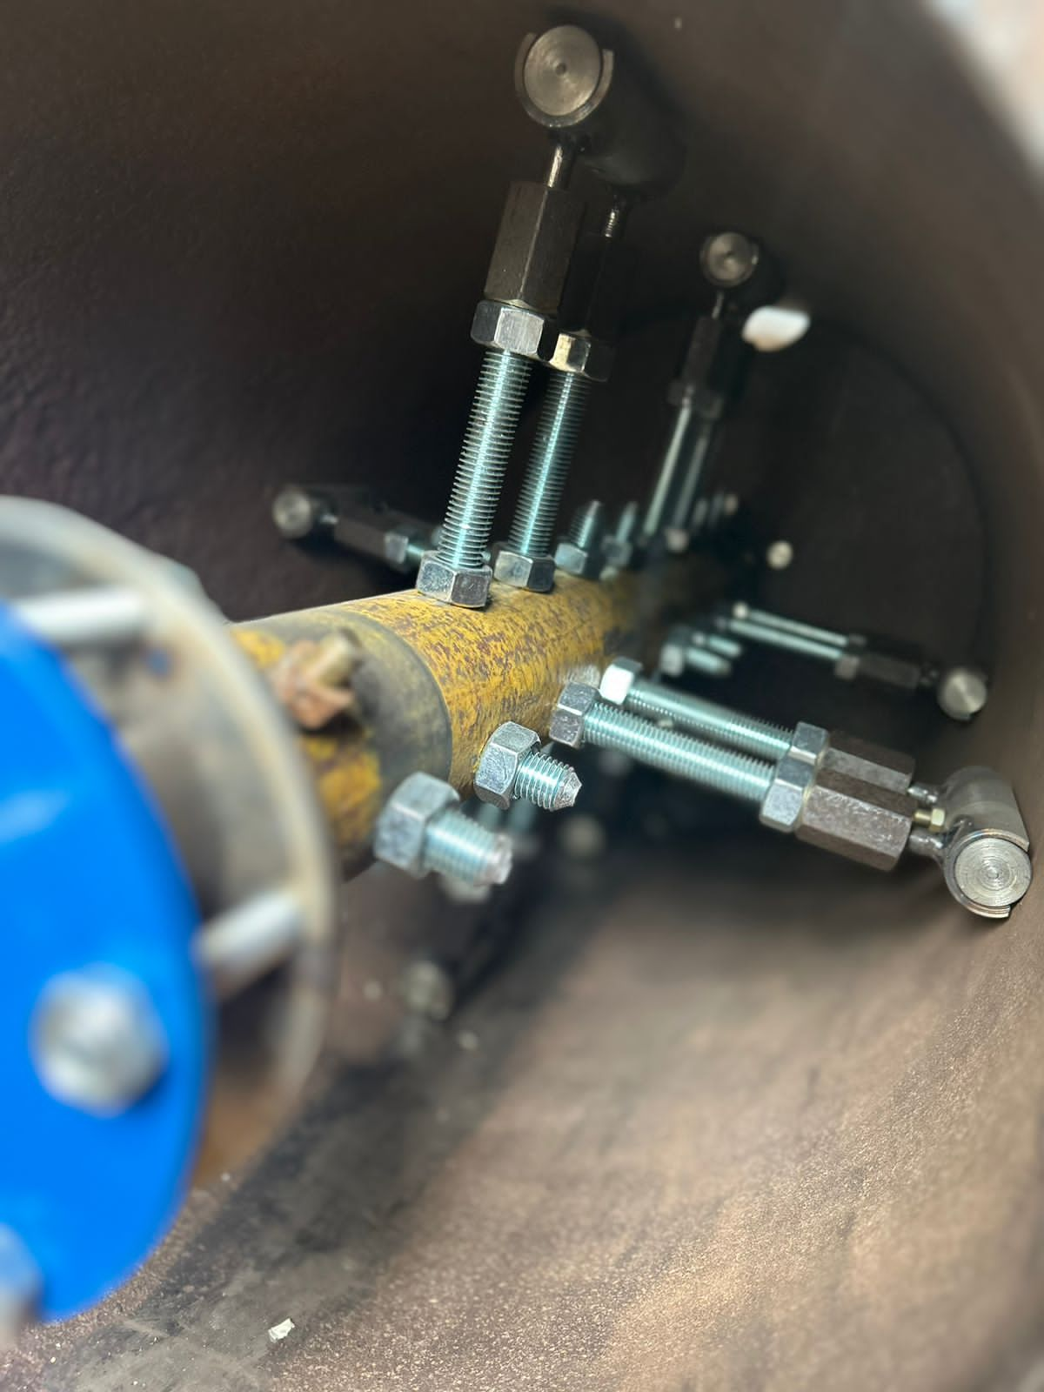
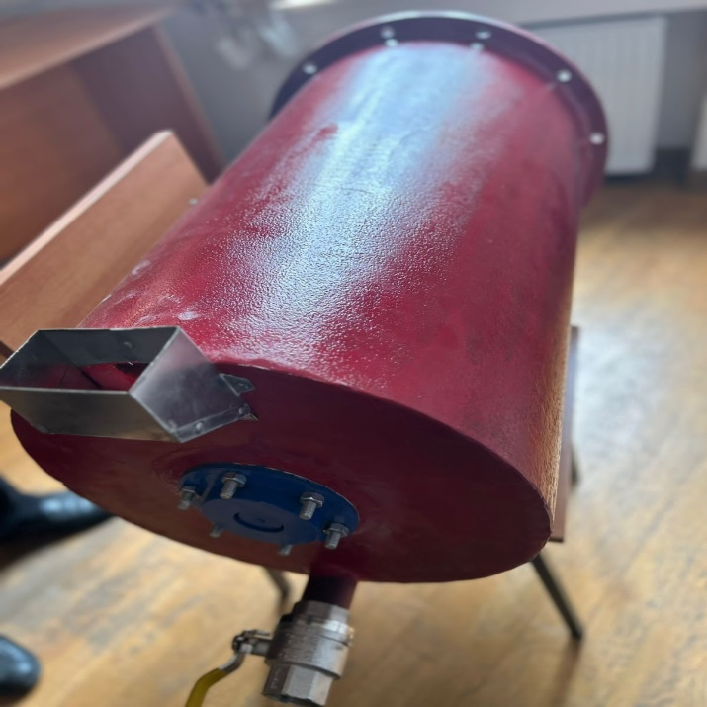
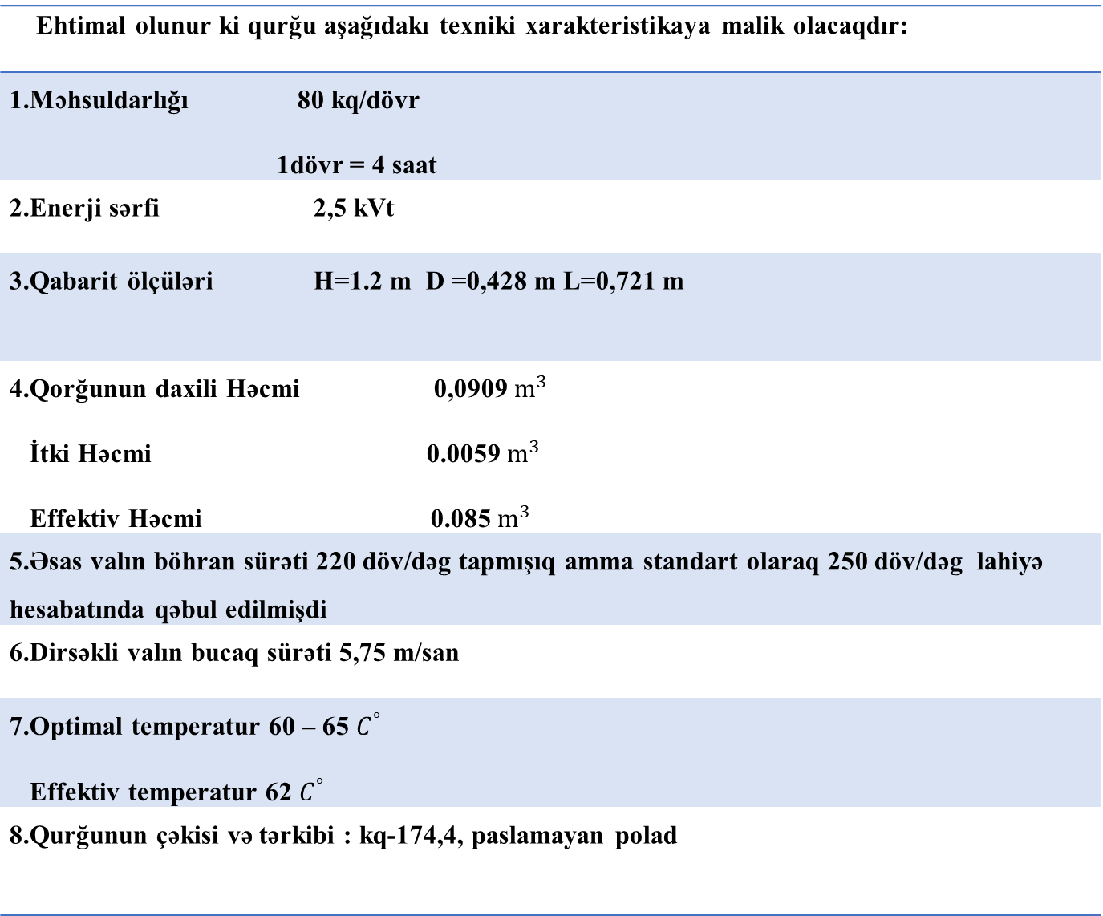
Ehtimal olunur ki qurğu aşağıdakı texniki xarakteristikaya malik olacaqdır:
1.Məhsuldarlığı 80 kq/dövr 1dövr = 4 saat
2.Enerji sərfi 2,5 kVt
3.Qabarit ölçüləri H=1.2 m D =0,428 m L=0,721 m
4.Qorğunun daxili Həcmi 0,0909 $m^{3}$ İtki Həcmi 0.0059 $m^{3}$ Effektiv Həcmi 0.085 $m^{3}$
5.Əsas valın böhran sürəti 220 döv/dəg tapmışıq amma standart olaraq 250 döv/dəg lahiyə hesabatında qəbul edilmişdi
6.Dirsəkli valın bucaq sürəti 5,75 m/san
7.Optimal temperatur 60 – 65 $C^{°}$ Effektiv temperatur 62 $C^{°}$
8.Qurğunun çəkisi və tərkibi : kq-174,4, paslamayan polad

Slide 17

Silindirin daxili həcmi
$V=πr^{2}h=3,14∙{0,205}^{2}∙0,689=0.091 m^{3}$
Silindirin fırlanan valın həcmi
$V_{1}=πr^{2}h=3.14∙{0,040}^{2}∙0,689=0.0035 m^{3}$
Ümumi itki həcmi 5.9 $m^{3}$ . İtki həcminə əsas val , köməkçi fırladıcı val , köməkçi valın qapağı , ştok daxildir .
Effektiv həcmi
$$V_{2}=V−V_{1}=0,0909−0,0059=0,085 m^{3}$$
Minimum işçi həcmi
$$V_{3}=\frac{V_{2}∙20\%}{100 \%}=\frac{0,085 ∙20 \%}{100 \%}=0,017 m^{3}$$

Slide 18
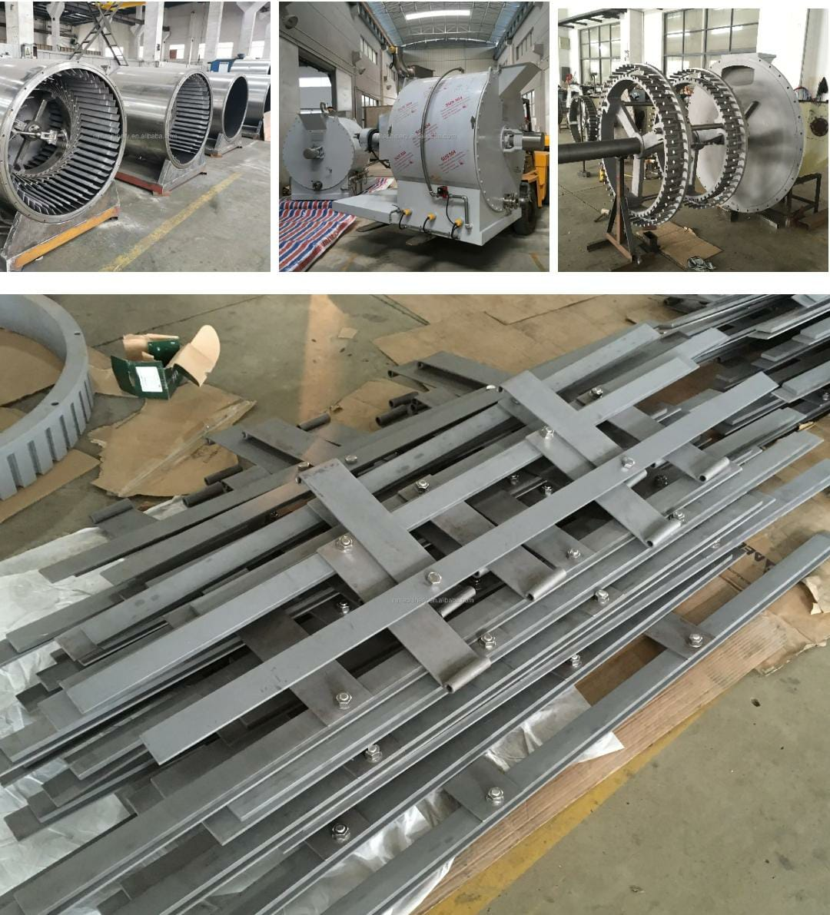
Model | Tutum ( L ) | Mator gücü (kVt) | İstilik (kVt) | Ümumi Ölçü (mm) | Çəki (kq)
CM50 | 50 | 1.5 | 2 | 1000*650*1000 | 320
CM500 | 500 | 15 | 9 | 2000*1860*1250 | 2500
CM1000 | 1000 | 22 | 9 | 3000*1400*1800 | 3450
CM2000 | 2000 | 45 | 9 | 3100*2000*2180 | 5300
CM3000 | 3000 | 55 | 9 | 3700*1900*1500 | 7000

Slide 19
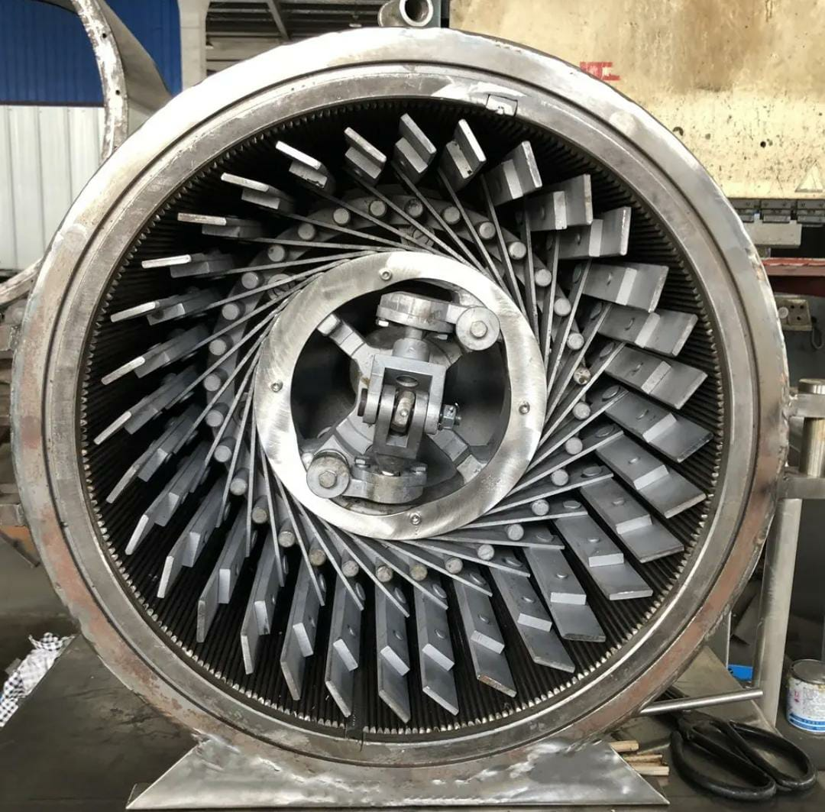
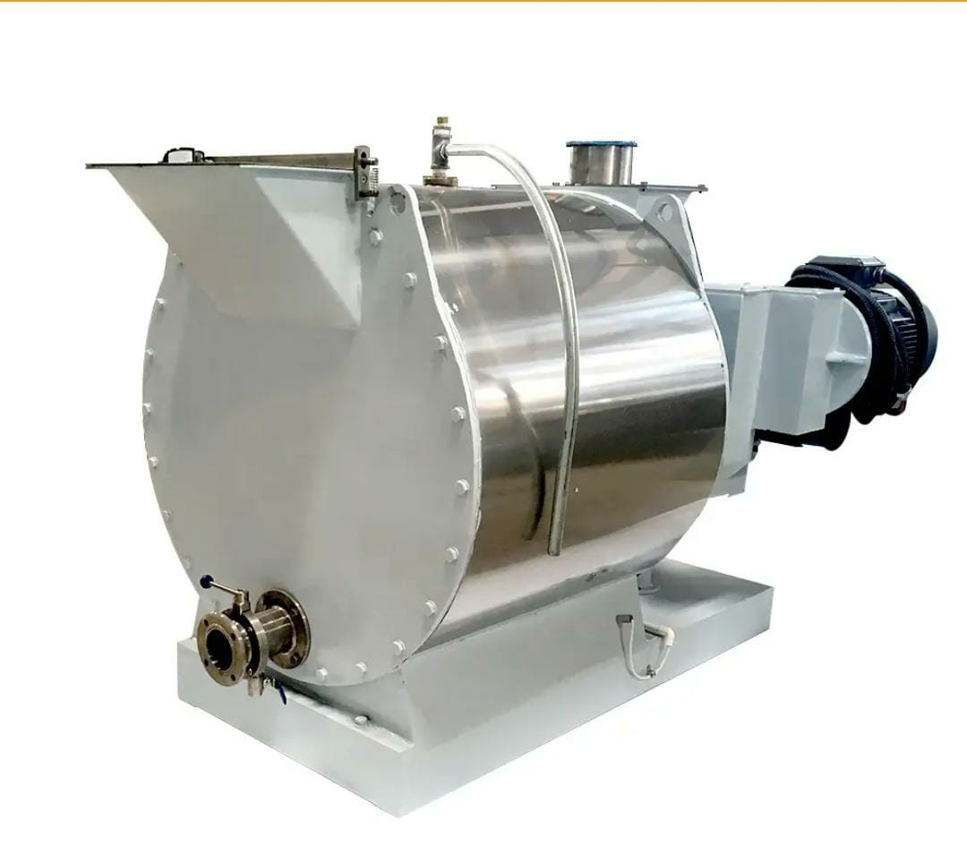
CM1000 maşını

Slide 20
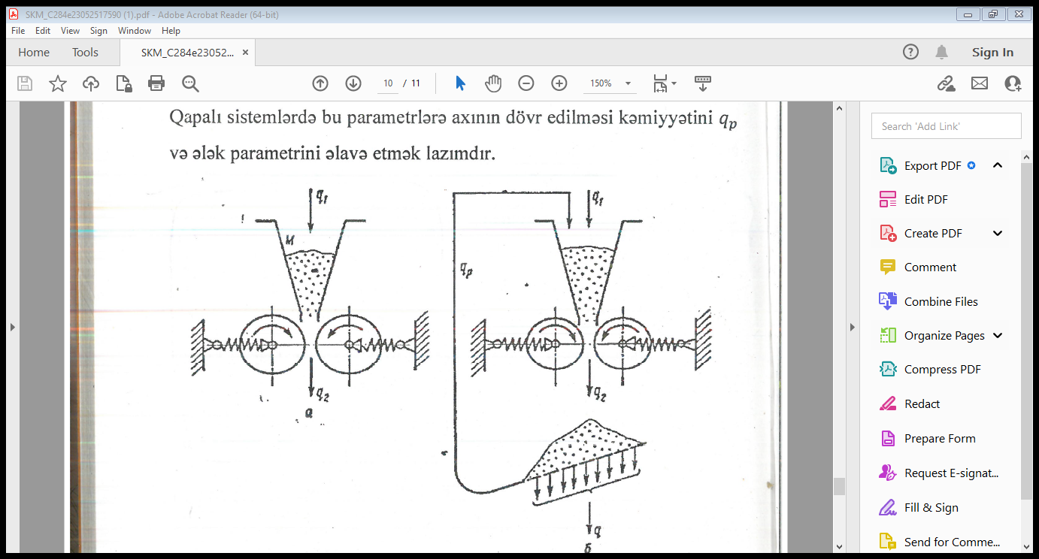
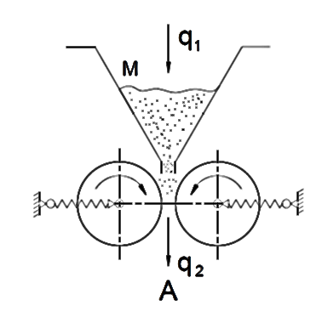
Şokolad maşının daxili mühitini modeləşdirən zaman xırdalanma prosesinə və xırdalanma dərəcəsinə aid əməliyyatlar bir mühitdə baxılır .Nümunə kimi mürəkkəb qapalı və sadə açıq mühitlərdə xırdalanma prosesi aparılır. Xırdalanma prosesinin parametrik işarələri şəkildə göstərilib . Açıq kontorlu xırdalama(üyütmə ). Qapalı konturlu xırdalanma (üyütmə ).

Slide 21
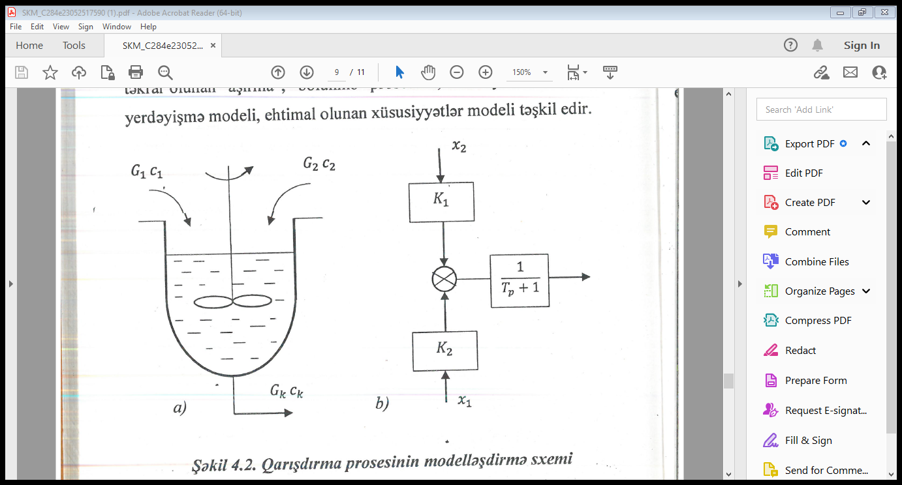
Qarışdırma prosesinin modeləşdirilməsi Qurğuya G₁, G₂ miqdarda, c, C₂ qatılıqda məhsullar daxil olur və $G_{k}$, $C_{k}$miqdarda va qatılıqda son məhsul kənar olunur.

Slide 22
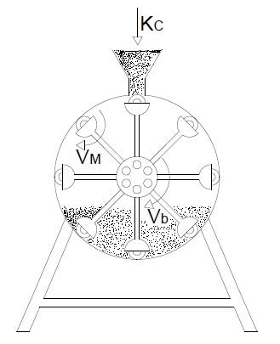
Şokolad emalı qurğusunun texnoloji sxemi

Slide 23
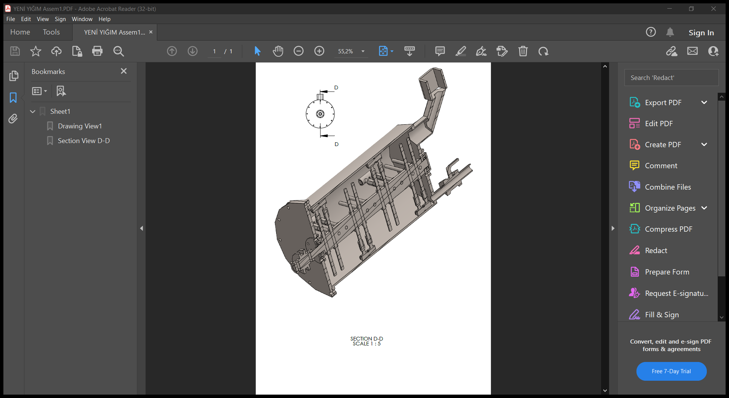
Qeyd : silindrin qapağını bağlamaq üçün M14 bolt və qaykadan ,yasdıqların qapağını bağlamaq üçün M12 bolt və qaykadan , xırdalayıcı val ilə qapağını nizamlamaq üçün M8 bolt və qaykadan istifadə ovunmuşdur .

Slide 24
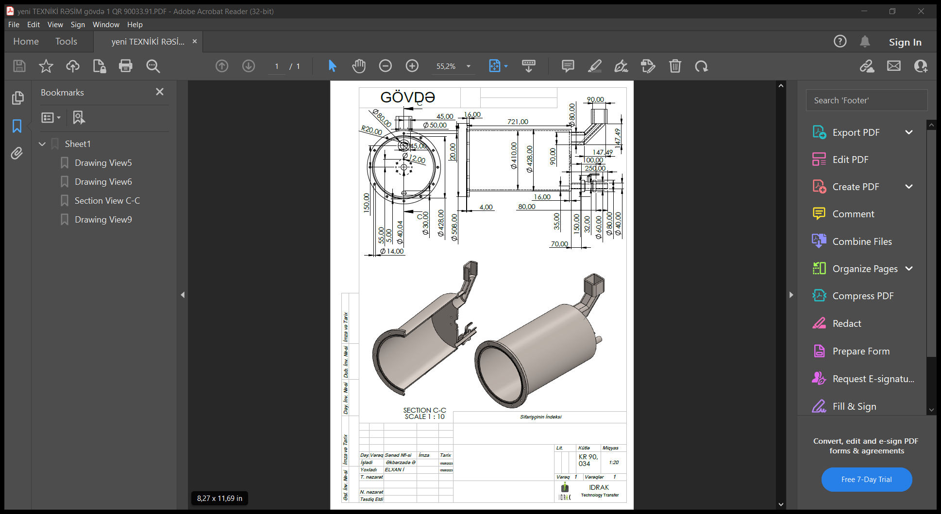
Əlavələr

Slide 25
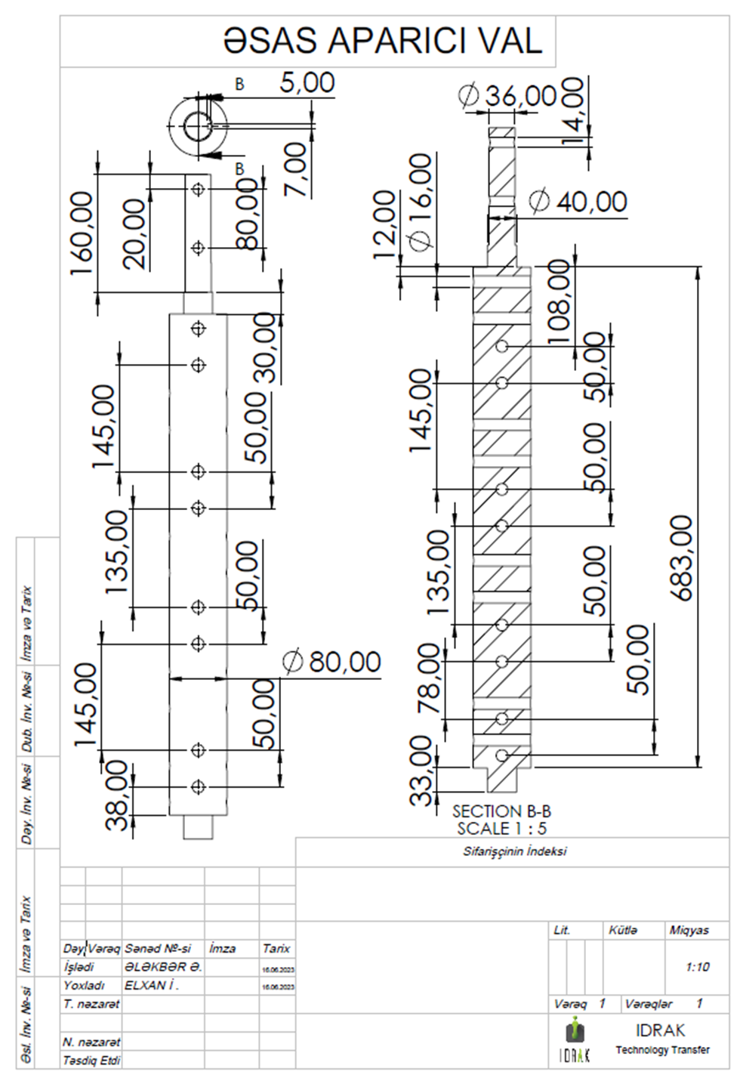

Slide 26
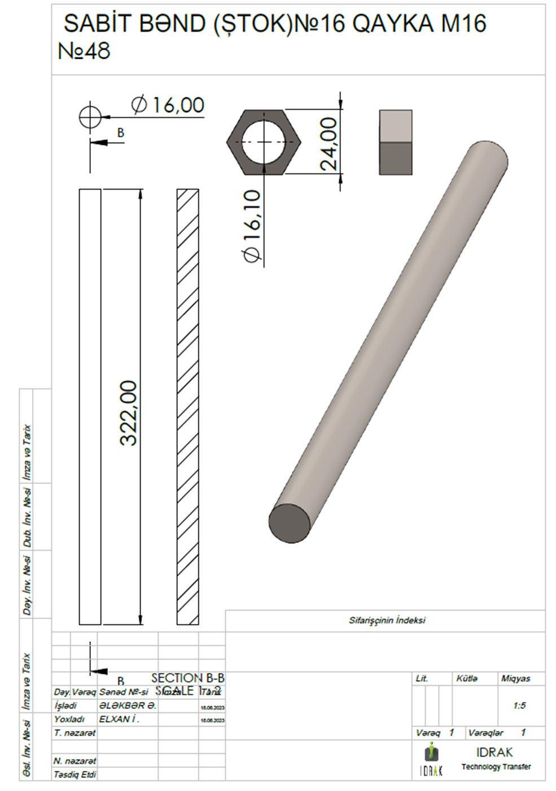

Slide 27
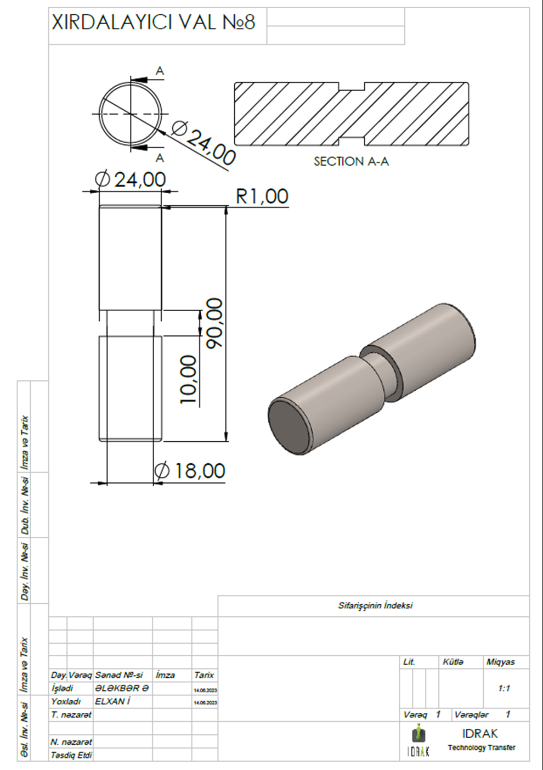

Slide 28
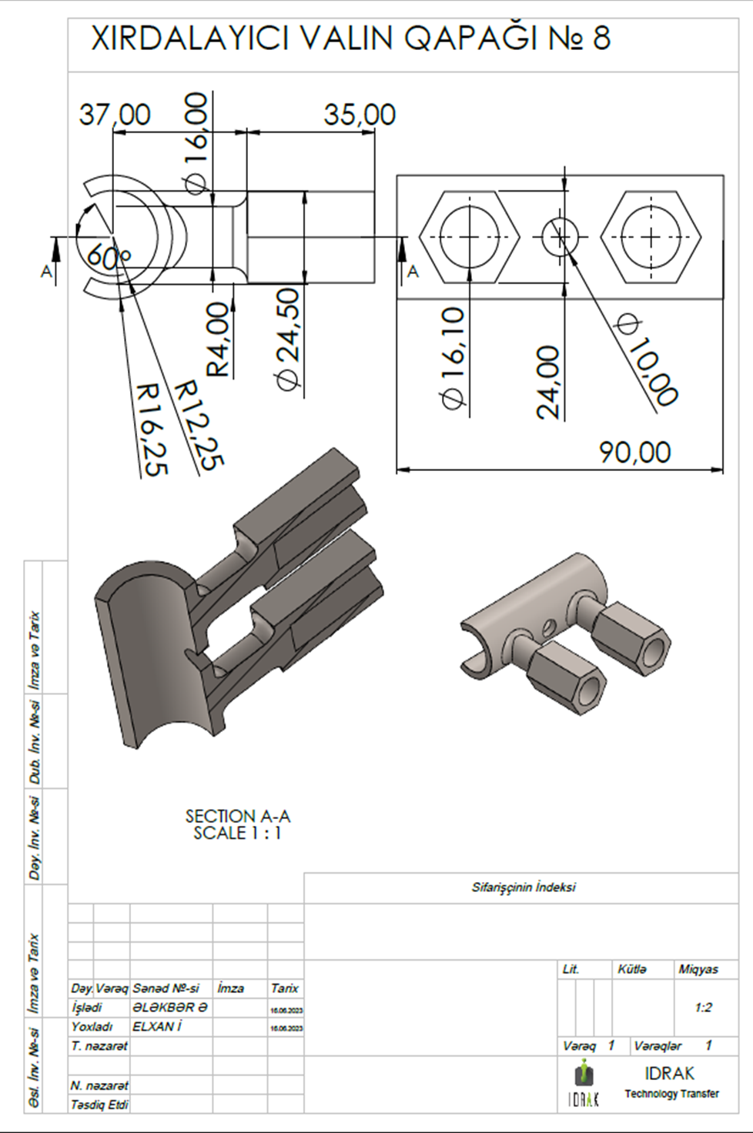

Slide 29
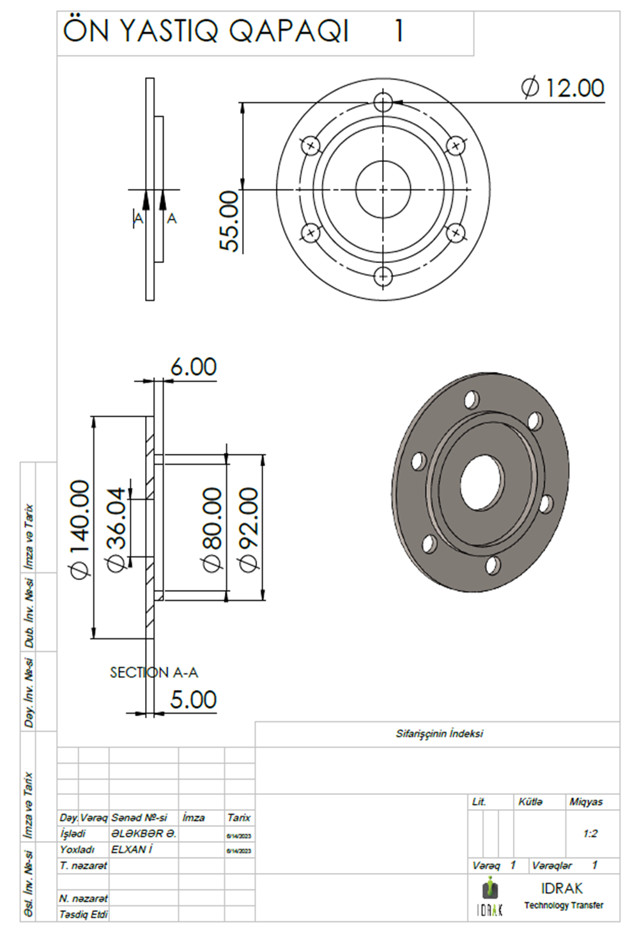

Slide 30
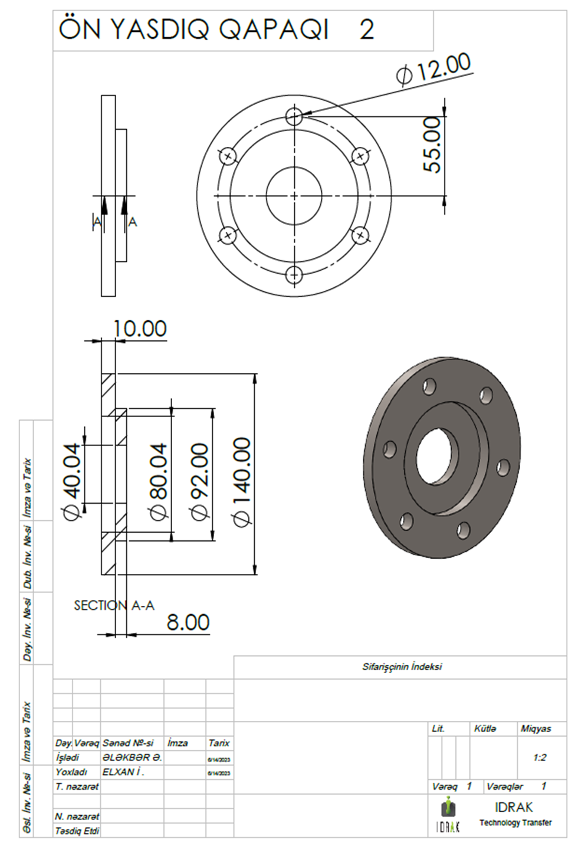

Slide 31
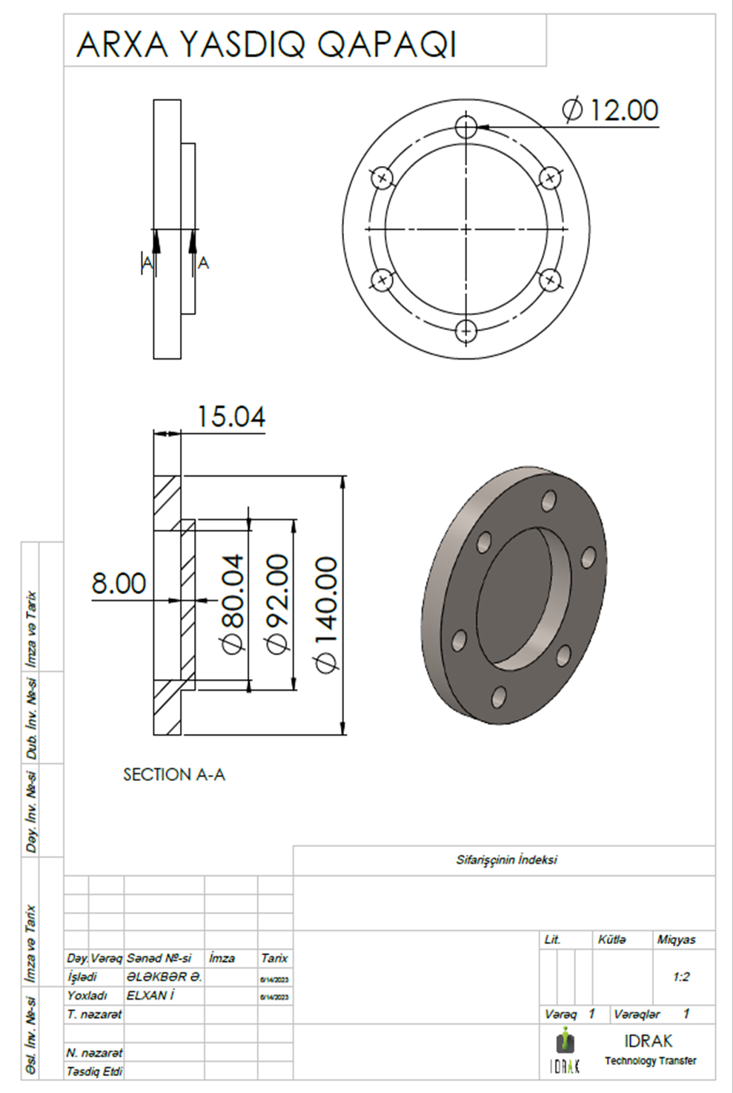

Slide 32
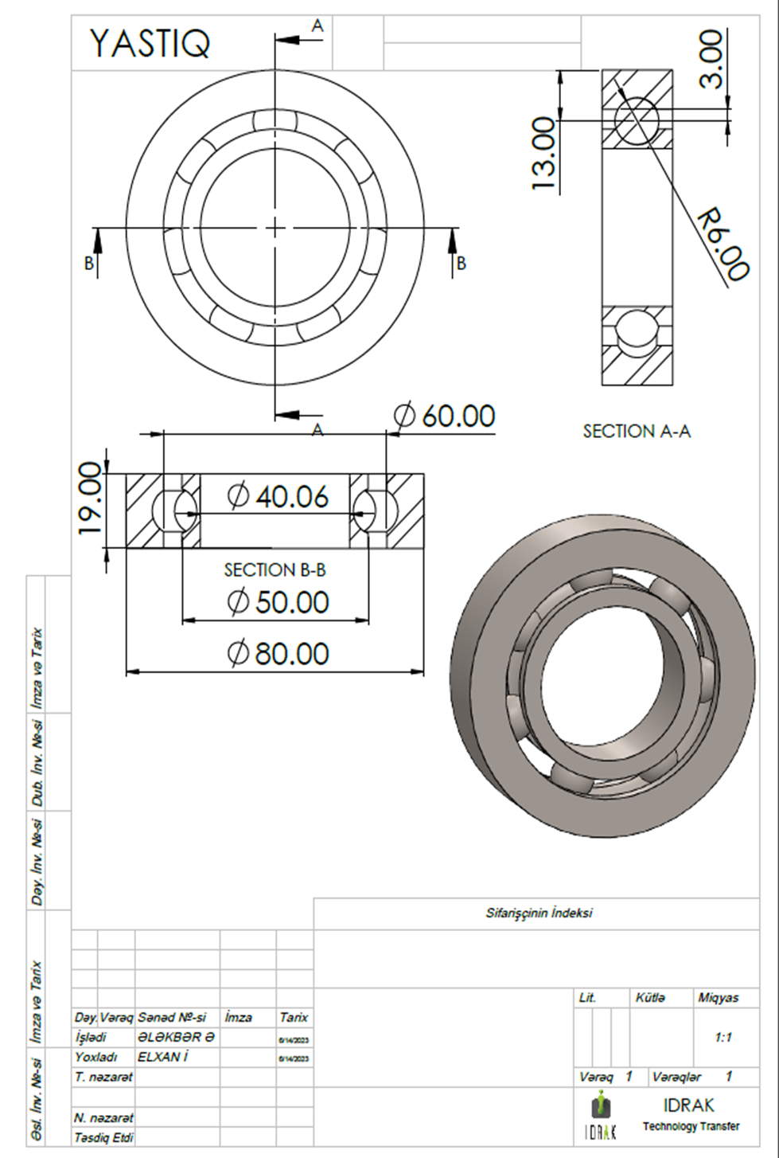

Slide 33
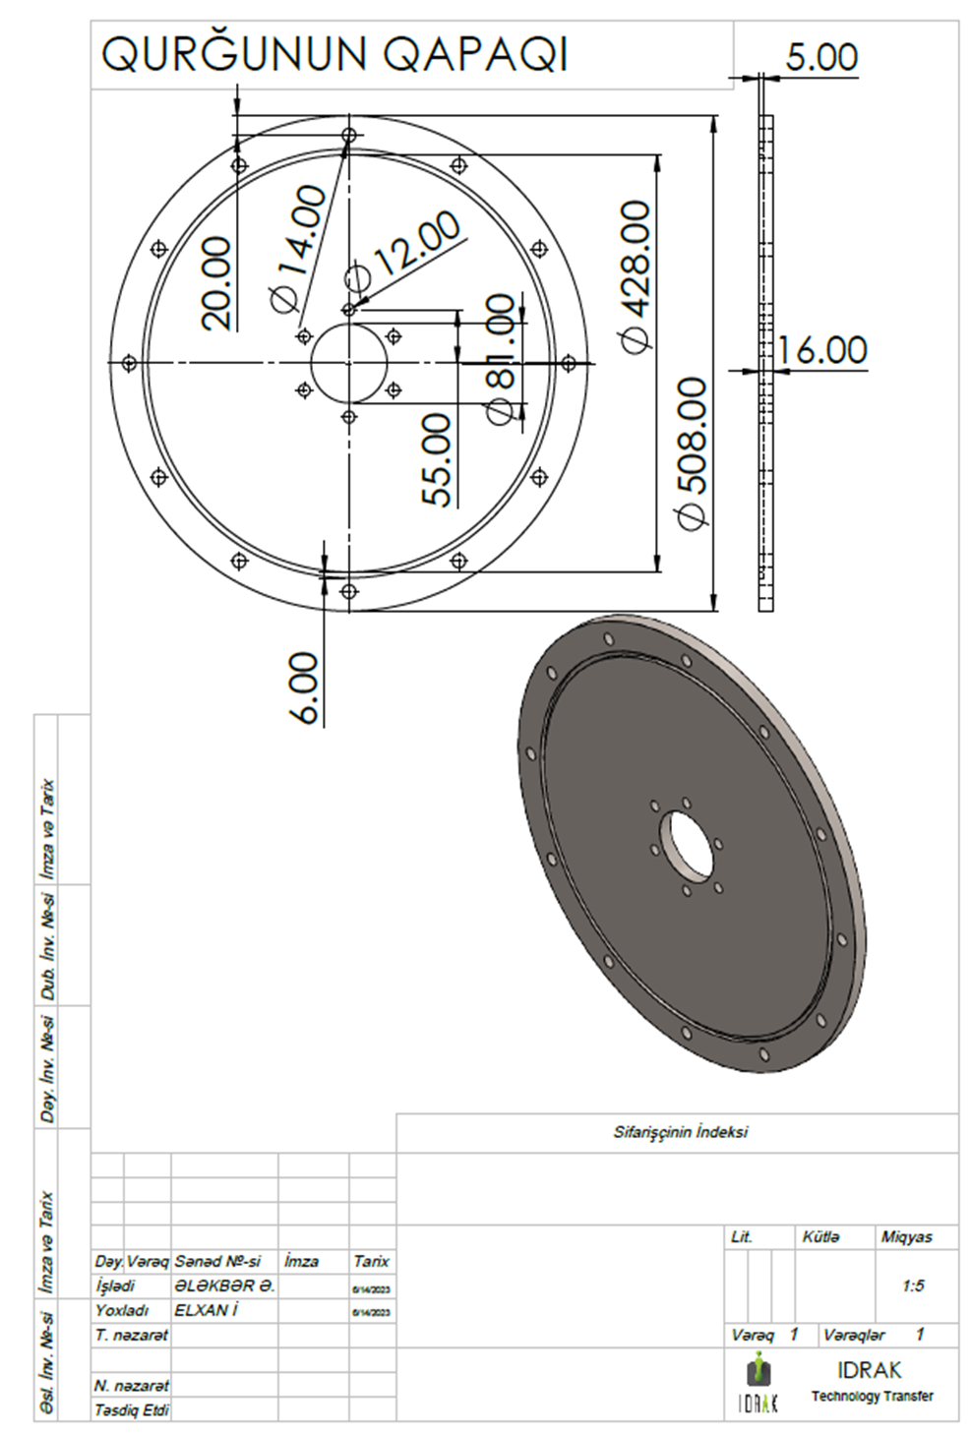

Slide 34
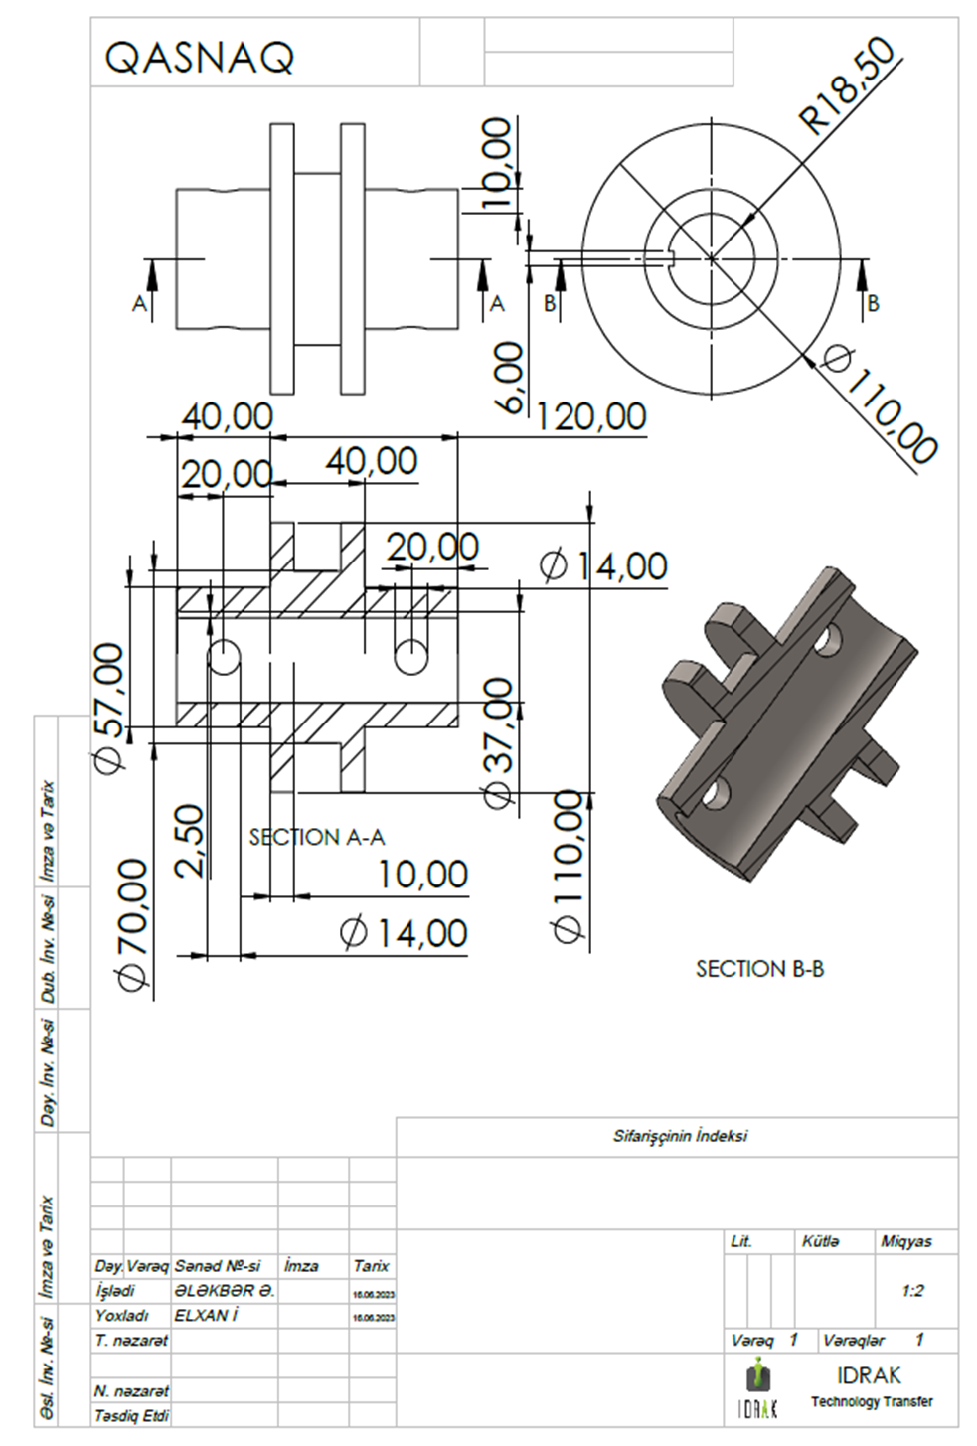

Slide 35
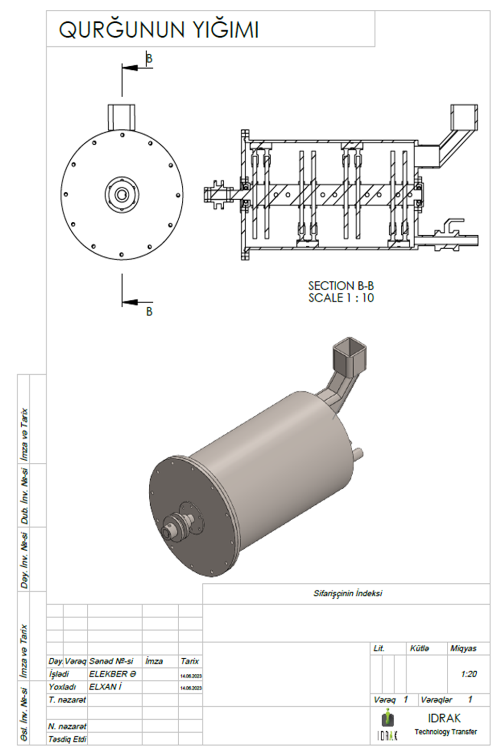


Slide 36
Nəticələr və tövsiyələr
1.Dissertasiyada şokolad kütləsinin son emalı prosesi olan kolloid üyüdülmənin mexaniki üsulla yerinə yetirilməsi məqsədi ilə yaradılan kolloid xırdalanma qurğusunu işlənməsinə baxılmışdır .
2.Yaradılan bu qurğunun aşağıdakı mərhələlər üzrə işlənməsi yerinə yetirilmişdi : analitik və kombinə edilmiş üsullar istifadə edilməklə xırdalanma (üyüdülmə) prosesinin riyazi modeli tərtib olunmuş onun operator modeli təqdim olunmuş və riyazi tənliklər sisteminin həli üçün tövsiyələr işlənib hazırlanmışdır .
3.Modelləşdirmənin klassik və sistemli yanaşma üsulları ilə müqayisə edilmiş və sistemli yanaşma tətbiq edilmişdi .
4.Tipik riyazi modellər tətbiq edilməklə və onları dəqiqləşdirilməklə qurğunun aşağıdakı xüsusiyyətləri təyin edilmişdir : .
Optimalıq kriterisini seçilməsi .
Operator sxeminin tərtib edilməsi .
Emal prosesinin modeli tərtib edilmişdi .

